Slide 1
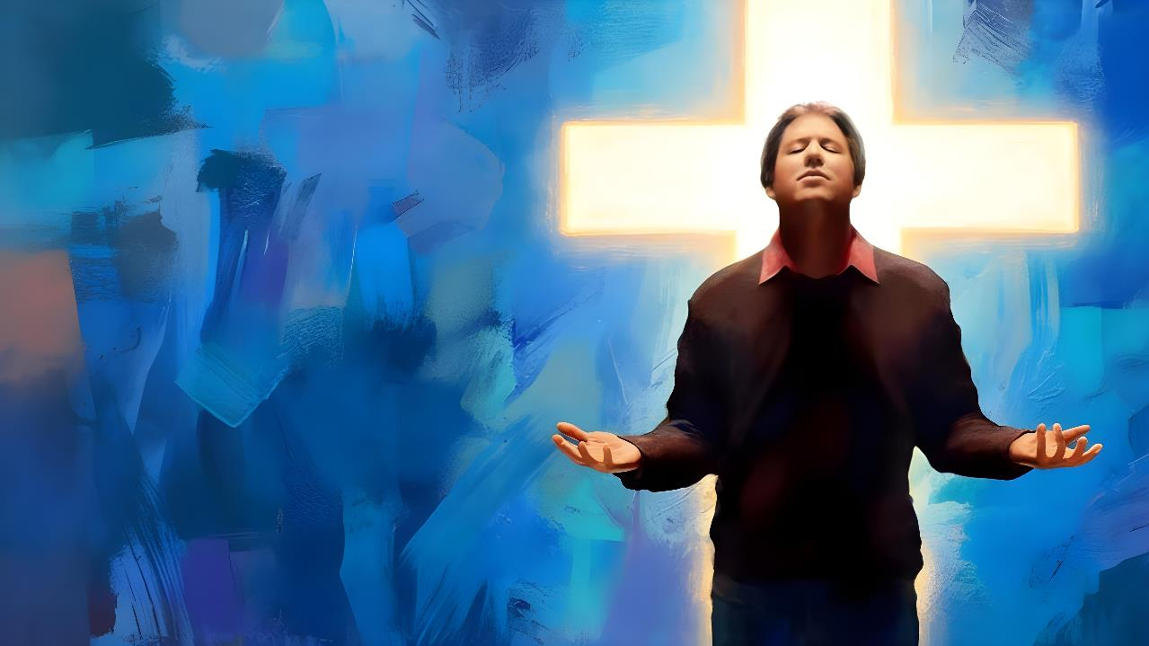
COMPLEET IN CHRISTUS
Les 10 voor 7 maart 2026

Slide 2
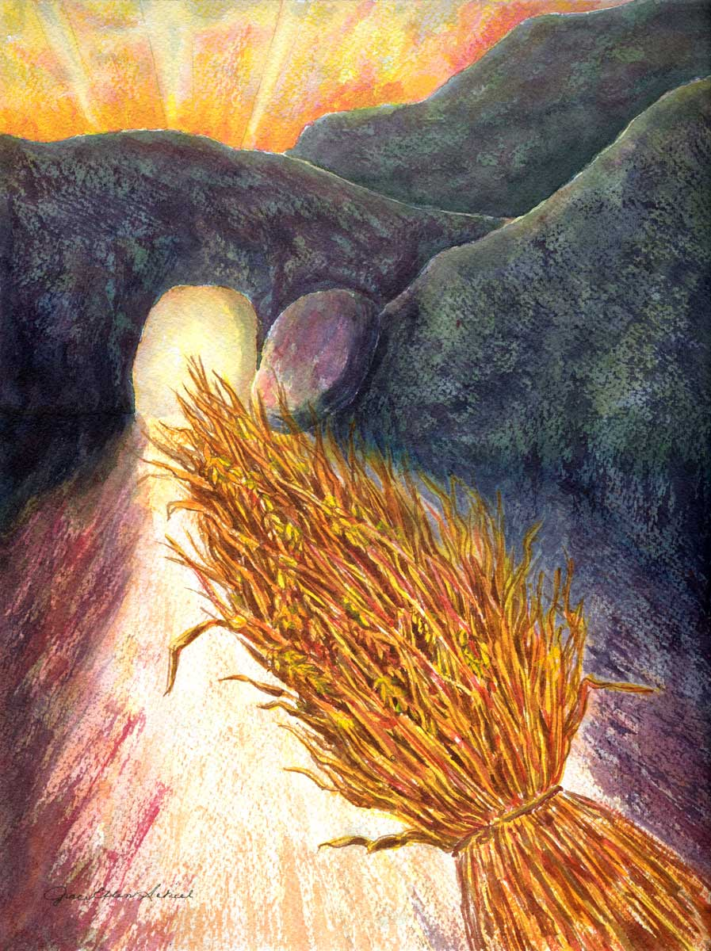
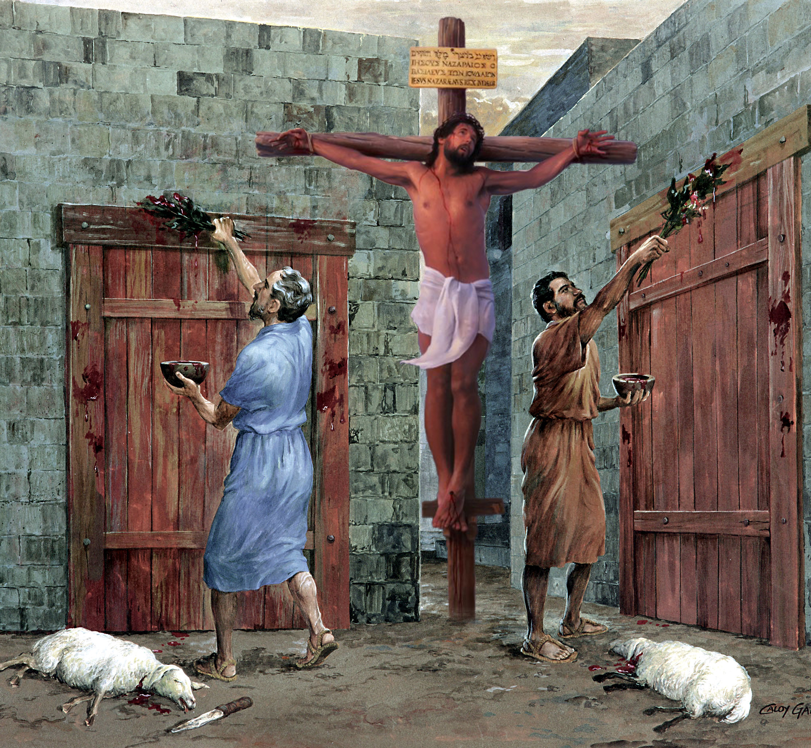
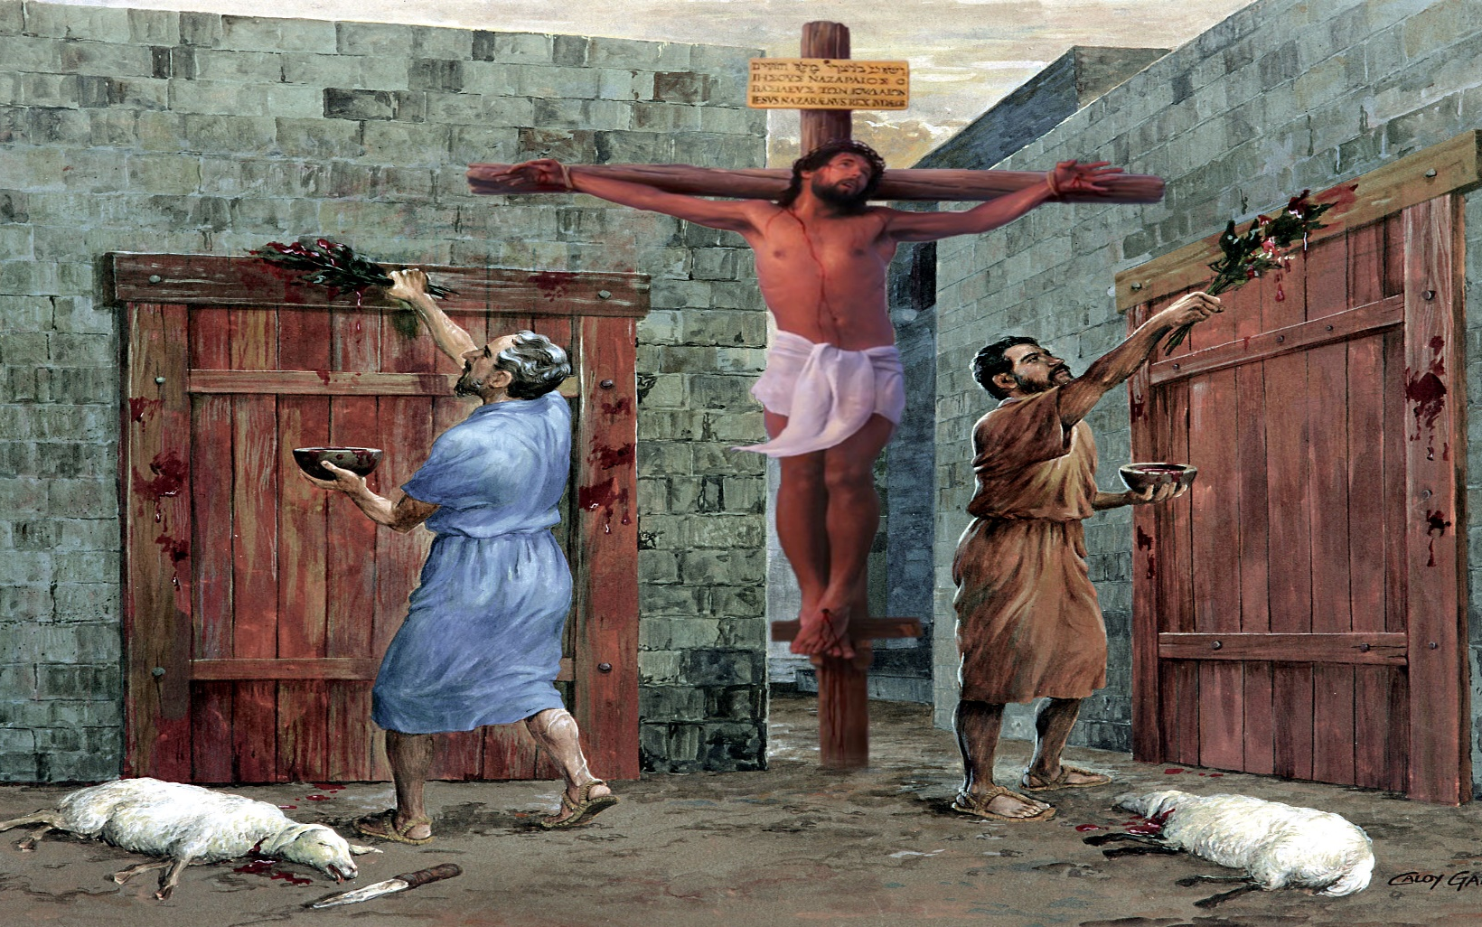
“Laat dus niemand u veroordelen inzake eten of drinken, of op het punt van een feestdag, een nieuwe maan of de sabbatten. Deze zaken zijn een schaduw van de toekomstige dingen, maar het lichaam is van Christus.” Kolossenzen 2:16, 17, HSV

Slide 3

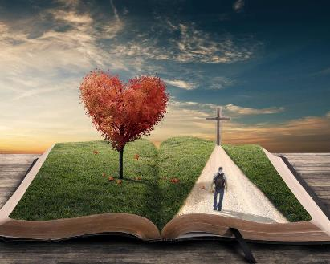



Geloof in Jezus brengt ons grote voordelen. Naast de vergeving van onze zonden ontvangen we troost, wijsheid en meer.
Paulus nodigt ons uit om wortel te schieten in dat geloof, zodat wij bomen mogen zijn die goede vruchten dragen voor het Koninkrijk van God.
Het waarschuwt ons ook voor hoe we wortel moeten schieten: niet gebaseerd op menselijke filosofieën en theorieën, maar alleen op het levende Woord van God.
De voordelen van geloof:
Troost, lof en orde (Kolossenzen 2:1-5)
Geworteld in Christus (Kolossenzen 2:6-8)
Het handschrift van de verordeningen die aan Zijn kruis zijn genageld (Kolossenzen 2:9-15)
Problemen die het geloof doen schudden:
Heilige dag, nieuwe maan, sabbatdagen (Kolossenzen 2:16-19)
Geboden van mensen (Kolossenzen 2:20-23)

Slide 4


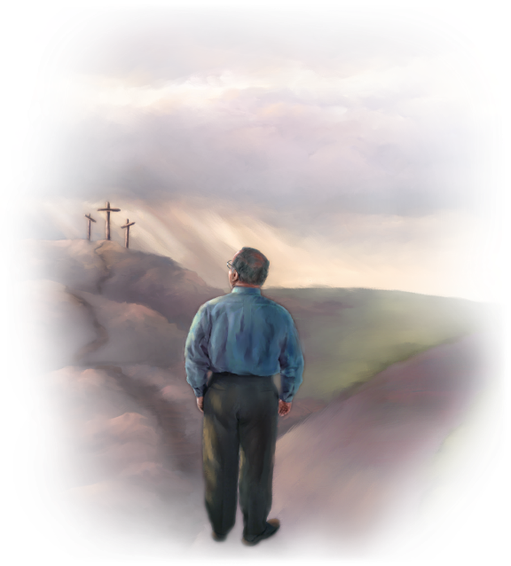
DE VOORDELEN VAN HET GELOOF

Slide 5

Waar wordt wijsheid gevonden? Waar bevindt intelligentie zich? (Job 28:12)
In Christus zijn alle schatten van wijsheid en kennis verborgen (Kolossenzen 2:3)

Slide 6

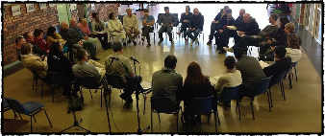
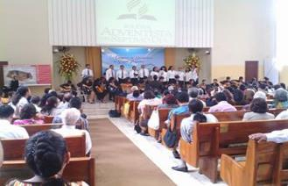
TROOST, LOF EN ORDE
zondag
“Want al ben ik lichamelijk afwezig, toch ben ik in de geest bij u. Ik zie met blijdschap de goede orde onder u en de vastheid van uw geloof in Christus.” (Kolossenzen 2:5)
Hoewel hij de kerk in Colosse niet persoonlijk kende, wist Paulus dat deze werd bedreigd door valse leer (Kol. 2:1, 4).
Om deze reden schrijft hij hen met drie duidelijke doelen die hen zullen helpen om met dit gevaar om te gaan (Kol. 2:2):
Ze kunnen in het hart bemoedigd worden
en verenigd in liefde
dat zij de volledige rijkdom van volledig begrip mogen hebben
Opdat zij het mysterie van God, namelijk Christus, kunnen kennen
Voordat we de valse leerstellingen identificeren, is er een dubbele lof voor de Kolossenzen: ze hebben goede orde; en zij zijn standvastig in het geloof (Kol. 2:5).
De "orde" waar Paulus hier naar verwijst, betekent orde in de eredienst en in de verschillende activiteiten van de kerk. Er moet leiderschap zijn en een verdeling van verantwoordelijkheden; activiteiten moeten met het nodige fatsoen worden uitgevoerd; enzovoort. Dit zal resulteren in een betere verkondiging van het evangelie en hen beschermen tegen bepaalde dwalingen.

Slide 7
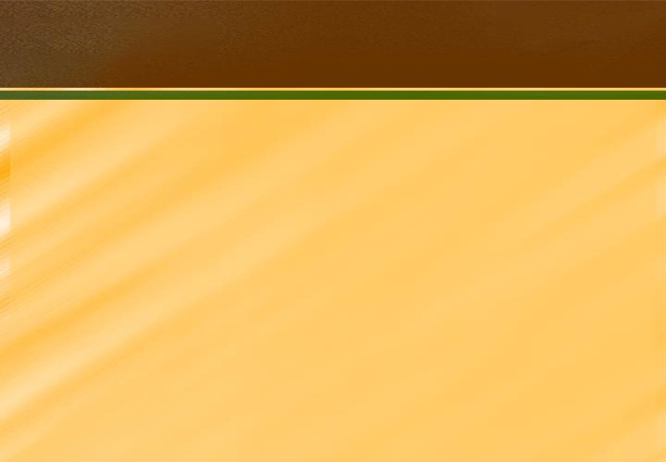
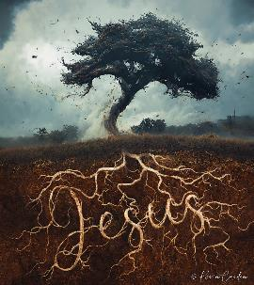
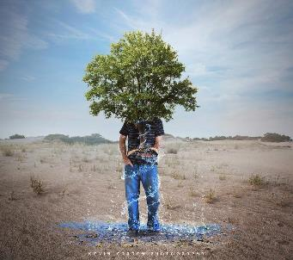
GEWORTELD IN CHRISTUS
maandag
“geworteld en opgebouwd in Hem, en bevestigd in het geloof, zoals u onderwezen bent; wees daarin overvloedig, met dankzegging.” (Kolossenzen 2:7)
We verkrijgen redding door een Persoon te accepteren, niet door leerstellingen te accepteren (Kol. 2:6). Deze zijn echter essentieel. Paulus spoort ons aan om in Christus te wandelen "zoals u bent onderwezen" (Kol. 2:7b).
Terwijl we met Jezus wandelen, zijn we geworteld in Hem. Wij zijn, figuurlijk gezien, "de plant van de Heer, opdat Hij verheerlijkt mag worden" (Jesaja 61:3). Wij zijn "bomen" die zich vastklampen aan Jezus en Zijn leer (Psalm 1:3).
Er zijn nu twee soorten doctrines
Volgens Christus en Zijn leer zoals vastgelegd in de Bijbel
Wij zijn versterkt in het geloof en overvloedig dankbaar (Kol. 2:7)
Volgens filosofieën en lege subtiliteiten, volgens de tradities van de mensen
Wij worden misleid, beoordeeld en van onze beloning beroofd (Kol. 2:8, 16, 18)

Slide 8

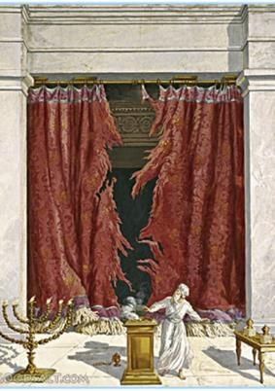
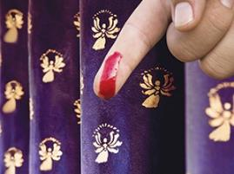
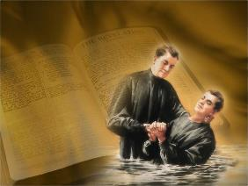

HET HANDSCHRIFT VAN VERORDENINGEN DIE AAN HET KRUIS ZIJN GENAGELD
dinsdag
“En het handschrift dat tegen ons getuigde, uit te wissen. Dit handschrift was met zijn bepalingen tegen ons gericht, en Hij heeft dat uit het midden weggenomen door het aan het kruis te nagelen” (Kolossenzen 2:14)
Abraham bevestigde zijn verbond met God door besnijdenis (Gen. 17:11). Wij bekrachtigen ons verbond met Jezus door de doop, wat "de besnijdenis van Christus" is (Kol. 2:11–12). Dit impliceert dat fysieke besnijdenis niet langer nodig is. Nadat hij dit punt heeft verduidelijkt, spreekt Paulus over Jezus' werk aan het kruis. Wat heeft Jezus bereikt?
Hij gaf ons het leven, en vergaf onze zonden (Kol. 2:13)
Hij liet de beschuldiging van onze wettelijke schuld vallen, die tegen ons was (Kol. 2:14)
Hij triomfeerde over de machten en autoriteiten van het kwaad (Kol. 2:15)
Efeziërs 2:14-15 verduidelijkt dat de "verordeningen" of "vereisten" die tegen ons waren, de ceremoniële wet was, die een scheidingsmuur vormde tussen Joden en heidenen.
Om deze reden hoeven we ons geen zorgen meer te maken over het naleven van de rituele wetten van het Oude Testament, die hun vervulling en einde in Christus hadden.

Slide 9

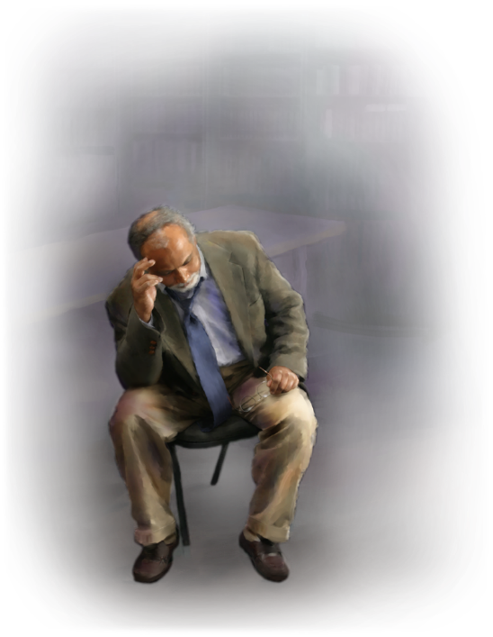
PROBLEMEN DIE HET GELOOF DOEN WANKELEN

Slide 10


HEILIGE DAG, NIEUWE MAAN, SABBATSDAGEN
“Laat dus niemand u veroordelen inzake eten of drinken, of op het punt van een feestdag, een nieuwe maan of de sabbatten.” (Kolossenzen 2:16)
woensdag
Naast besnijdenis waren er ook andere punten die Joden onderscheidden van heidenen: religieuze rituelen en festiviteiten.
Paulus had de rol van besnijdenis al duidelijk gemaakt. Nu wijst Paulus met de uitdrukking "laat" op de implicaties van de nietigverklaring van het "handschrift" (de ceremoniële wetten): het was niet langer verplicht voor het heil om de rituelen en feesten te volgen, die Jezus vervulde door aan het kruis te sterven (Matt. 27:51; Kol. 2:16).
Paulus lijkt Hosea 2:11 te citeren om het hele ceremoniële systeem van het heiligdom in één zin samen te vatten. Dit impliceert dat de hier genoemde sabbatten de zeven rituele sabbatten zijn (die worden gehouden ongeacht de dag van de week waarop ze vielen), en niet de wekelijkse sabbat (opgenomen in de morele wet, universeel en van toepassing op iedereen, Joden en heidenen).

Slide 11


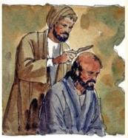
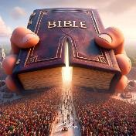
GEBODEN VAN DE MENSEN
donderdag
“Dit zijn allemaal dingen die door het gebruik vergaan; ze zijn ingevoerd volgens de geboden en leringen van de mensen.” (Kolossenzen 2:22 HSV)
De valse leraren, waar Paulus in zijn brief meerdere keren naar verwijst, waren Joden die de noodzaak leerden zich aan de Joodse wet te houden om redding te verkrijgen (Handelingen 15:1, 5). Deze wetten omvatten ook veel regels die door de rabbijnen waren opgesteld.
Laten we Paulus' redenering volgen. Bij de doop zijn we gestorven aan "de beginselen van de wereld" en leven we voor Christus. Als we ons zorgen blijven maken over bijvoorbeeld ceremoniële onzuiverheden, leven we nog steeds in de wereld en maken we ons zorgen over dingen die verdwijnen door gebruik (Kol. 2:20-22).
Paulus verduidelijkt echter dat voor Joden die gewend zijn aan deze rituelen, ze een bepaalde moraliserende waarde voor henzelf hebben, hoewel ze niet nuttig zijn om het hart te transformeren (Kol. 2:23).
Samenvattend moeten we geleid worden door de leer in de Schrift – goddelijk geïnspireerd –, en niet door menselijke filosofieën of redenering.

Slide 12

"De christen wordt vergeleken met de ceder van Libanon. Ik heb gelezen dat deze boom meer doet dan een paar korte wortels in de opbrengstrijke leem sturen. Het stuurt sterke wortels diep in de aarde en slaat steeds verder neer op zoek naar een nog sterkere greep. En in de felle storm staat het stevig, vastgehouden door zijn netwerk van kabels eronder. Zo schiet de christen diep wortel in Christus. Hij heeft vertrouwen in zijn Verlosser. Hij weet in wie hij gelooft. Hij is er volledig van overtuigd dat Jezus de Zoon van God is en de Verlosser van zondaars. ... .... De wortels van het geloof zijn diepgeworteld. Echte christenen, zoals de ceder van Libanon, groeien niet in de zachte oppervlaktegrond, maar zijn geworteld in God, verankerd in de spleten van de bergrotsen."
Ellen G. White (Our High Calling, 21 november)

